Slide 1
3.2.2 向量的减法

Slide 2
问题导入
在实数的运算中，我们知道减法是加法的逆运算．如何类比实数的减法运算来定义向量的减法运算呢？
已知向量a，b，作 ＝a， ＝b，
如图所示．
A
a
则由向量加法的三角形法则，
得b+ ＝a．
a
b
b
B
O

Slide 3
问题导入
我们把向量 称为向量a与b的差，记作a－b，
即 ＝a－b＝ －
A
a
b
B
O

Slide 4
新知探究
向量的减法
由此可见，如果把两个向量的始点放在一起，则这两个向量的差是从减向量的终点指向被减向量的终点．这种求两个向量差的运算，称为向量的减法．
A
向量减法的几何意义（向量减法的三角形法则）：
当a与b的起点相同时，a与b的差向量就是从减向量b的终点指向被减向量a的终点的向量.
a
b
B
O

Slide 5
新知探究
相反向量
与向量a等长且方向相反的向量称为a的相反向量，记作－a．
思考：
“相反向量就是方向相反的向量”， 这种说法对吗？
零向量的相反向量是它本身．
显然，一个向量与其相反向量的和向量是零向量，即
a＋(－a)=0．

Slide 6
新知探究
因为在b+ ＝a的两边同时加上（－b），得
＝a＋（－b），
所以 a－b ＝ a＋（－b）．
这说明，在向量的减法中，减去一个
向量等于加上这个向量的相反向量，
如图所示．
-b
a-b
a
a+(-b)
b

Slide 7
例题讲解
例1 如图（1）所示，已知向量a，b，作出向量a－b．
解 在平面内任取一点O，作 ＝a， ＝b，作向量 ，如图（2）所示，则a－b= － ＝ ．
思考：
根据例1的条件，你能作出b－a 吗？它与a－b 的关系是什么？

Slide 8
例题讲解
例2 如图所示，已知平行四边形ABCD， ＝a， ＝b，试用向量a和b分别表示向量 和 ．
解 连接AC，BD．
由向量加法的平行四边形法则，有
＝ ＋ ＝a＋b；
D
C
b
由向量减法的定义，得
＝ — ＝a－b．
A
a
B

Slide 9
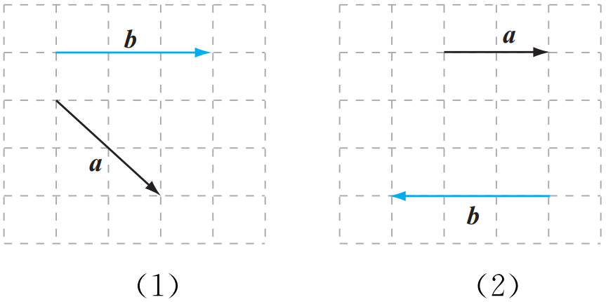
巩固练习
1. 化简：
2．已知向量a，b，作出向量a－b.

Slide 10
巩固练习
3. 化简：

Slide 11
温故知新
1. 向量减法的几何意义.
2. 怎样区分向量加法与向量减法的几何意义？

Slide 12
作业布置
教材第82页，习题第1，2题．

Slide 13
再 见

